Slide 1
Проектування
програмного забезпечення
Ковалюк Т.В. к.т.н., доцент
tkovalyuk@ukr.net

Slide 2
Тема 6
Функціональне проектування систем з використанням методології DFD
(Data Flow Diagrams)

Slide 3
План
Визначення та функціональне призначення DFD-моделей
Основні компоненти DFD-моделей ієрархія DFD
Розгляд прикладу DFD-моделі

Slide 4
Поняття DFD-моделі
DFD - Data Flow Diagrams - діаграми потоків даних Модель системи визначається як ієрархія діаграм потоків даних, що описують асинхронний процес перетворення інформації від її входу в систему до видачі користувачеві.
Головна мета такого подання - продемонструвати, як кожен процес перетворює свої вхідні дані у вихідні, а також виявити відношення між цими процесами.
DFD-моделі можуть бути використані на додаток до моделі IDEF0 для більш наочного відображення поточних операцій документообігу в корпоративних системах обробки інформації.

Slide 5
Основні компоненти діаграм потоків даних
Основними компонентами діаграм потоків даних є:
зовнішні сутності
системи і підсистеми
Процеси
накопичувачі даних
потоки даних.

Slide 6
Нотації, що використовуються в DFD-моделюванні
Нотації
DFD-моделювання
Гейна-Сарсона
(Gene-Sarson)
Йордона-ДеМарко
(Yordon-DeMarco)
Залежно від використовуваної нотації графічне представлення елементів діаграм буде різним

Slide 7
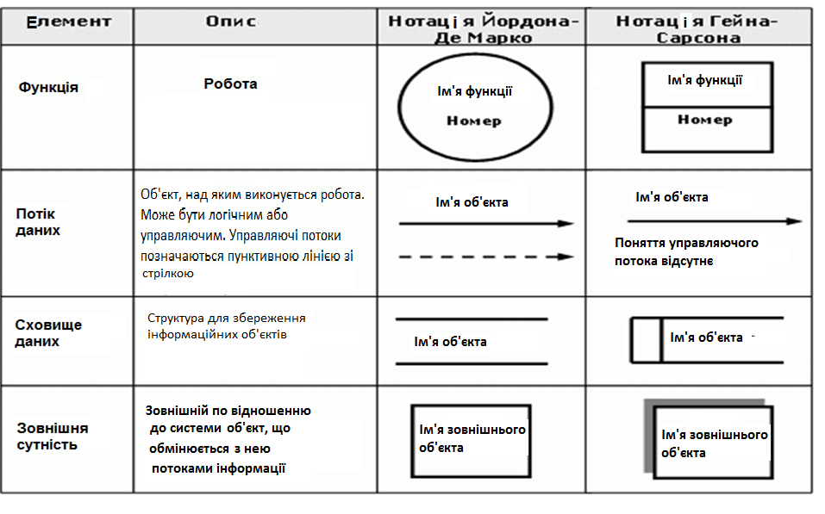
Графічний мова моделювання DFD діаграм

Slide 8
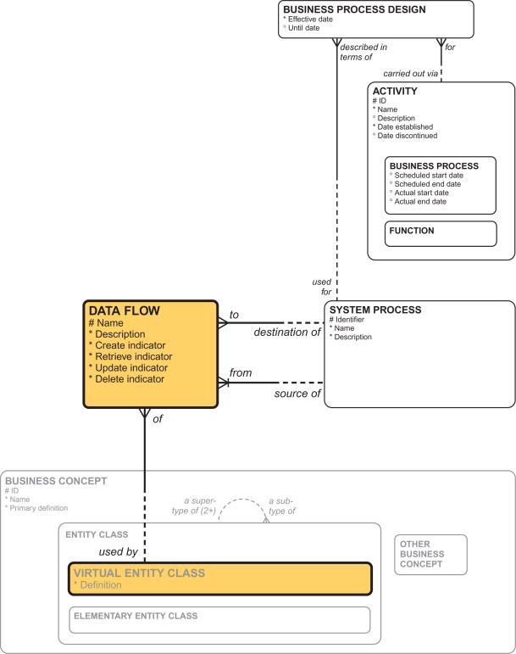
Activities, functions, processes DFD діаграм

Slide 9
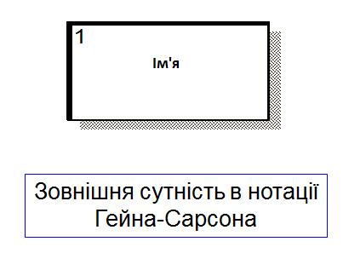
Зовнішня сутність
Являє собою матеріальний об'єкт або фізичну особу, яка є джерелом і приймачем інформації (наприклад, замовники, клієнти, постачальники, склад, персонал, банк).
Зовнішня сутність знаходиться за межами аналізованої системи.
Одна і та сама зовнішня сутність може бути використана багаторазово на одній або декількох діаграмах.
Ім’я
Зовнішня сутність в нотації Йордона-Де Марко

Slide 10
Система та підсистема
При побудові моделі складної системи вона може бути представлена в найзагальнішому вигляді на так званій контекстної діаграмі у вигляді однієї системи, або у вигляді ряду підсистем.
Найменування системи / підсистеми представляється у вигляді словосполучення з дієслівним іменником (розгляд порядку денного, рішення задачі, отримання грошей тощо).
1
Поле ідентифікації
Система / підсистема в нотації Гейна-Сарсона
Найменування системи
Поле імені
Персонал, обладнання
Поле фізичної реалізації
Ім’я системи/
подсистеми
Система/підсистема в нотації Йордона-ДеМарко
1
або
Ім’я

Slide 11
Процес
Є перетворенням вхідних потоків у вихідні відповідно до певним алгоритмом.
процес іменується у вигляді словосполучення з активним дієсловом у формі, за яким слідує іменник у знахідному відмінку.

Slide 12
Процес
1.1
Поле ідентифікації
Процес в нотації Гейна-Сарсона
Найменування процесу
Поле імені
Персонал, обладнання
Поле фізичної реалізації
Ім’я
процесу
1
Процес в нотації Йордона-ДеМарко
або
Ім’я
!!!!! Процес відрізняється від системи/підсистеми по полю найменування!!!!

Slide 13
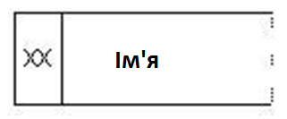
Накопичувач даних
Це абстрактний пристрій для зберігання інформації, яку можна в будь-який момент помістити в накопичувач і через деякий час витягнути.
Приклади: ящик в картотеці, таблиці в ОЗУ, файл на електронному носії Примітка: У нотаціях Гейна-Сарсона і Йордона-ДеМарко графічне представлення даного елемента аналогічне.

Slide 14
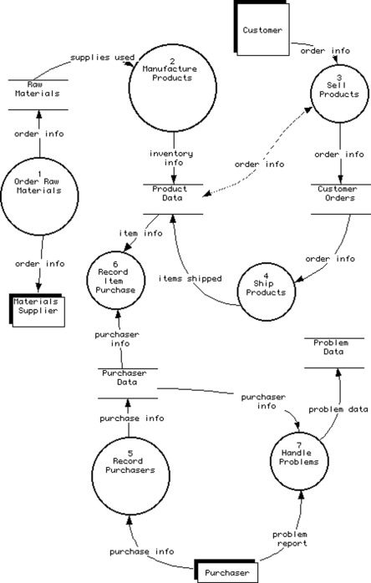
Relational Database Design and Implementation

Slide 15
Потік даних
Визначає інформацію, передану через деякі з'єднання від джерела до приймача. Реальний потік даних може бути інформацією, переданої по кабелю між двома пристроями, що пересилаються поштою листами і т.п.
1.1.1
Деканат
Відомость
Заповнити відомость
Викладач

Slide 16
Нумерація об’єктів
Системи, підсистеми [Префікс] + власний номер | Процеси [Префікс]+номер батьківської підсистеми+власний номер
Зовнішні сутності [Префікс]+номер | Сховище даних [Префікс]+номер

Slide 17
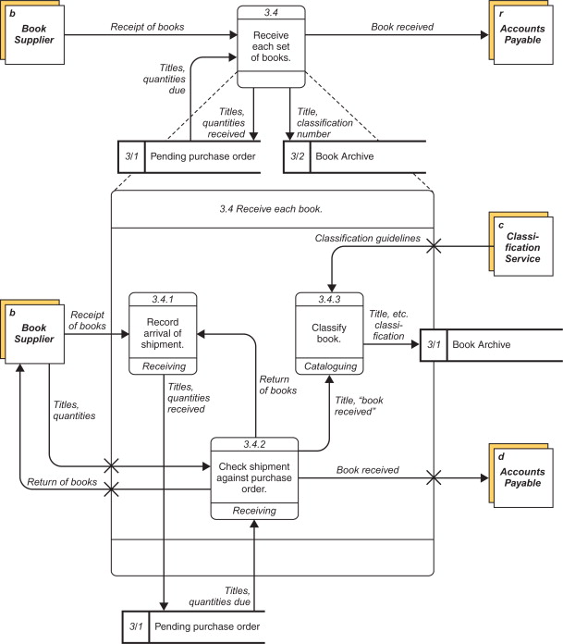
Derivation of an essential data flow diagram from a set of process fragment.

Slide 18
Рівні DFD-моделі
Рівень системи
Рівень підсистеми
Рівень процесу

Slide 19
Побудова ієрархії DFD
1. Побудова діаграм рівня системи
постачальники
Клієнти
ІС «Складська
Логістика»
Склад
БД
Товар
Бухгалтер
Оператор

Slide 20
Побудова ієрархії DFD
2. Побудова діаграм рівня процесу

Slide 21
Джерела DFD
https://www.sciencedirect.com/topics/computer-science/data-flow-diagram
https://www.sciencedirect.com/topics/computer-science/data-flow-diagram
https://ars.els-cdn.com/content/image/3-s2.0-B9780123747303000139-gr11.jpg?_
https://ars.els-cdn.com/content/image/3-s2.0-B9780123747303000139-gr12.jpg?_

Slide 22
Приклад
Розглянемо роботу відеотеки, яка отримує запити від клієнтів на фільми, перевіряє членство клієнтів, контролює повернення стрічок, не допускаючи видачу фільмів тим, хто прострочив оренду фільму.
За оренду нараховується плата, за прострочення повернення
пені.
Інформація про оренду стрічок зберігається окремо від записів про членство клієнтів.
Нові фільми відеотека отримує від постачальників, фіксуючи інформацію про них.
Службовці регулярно готують звіти для керівництва за певний період часу про членів відеотеки, постачальників стрічок, видачі фільмів і придбаних стрічках.

Slide 23
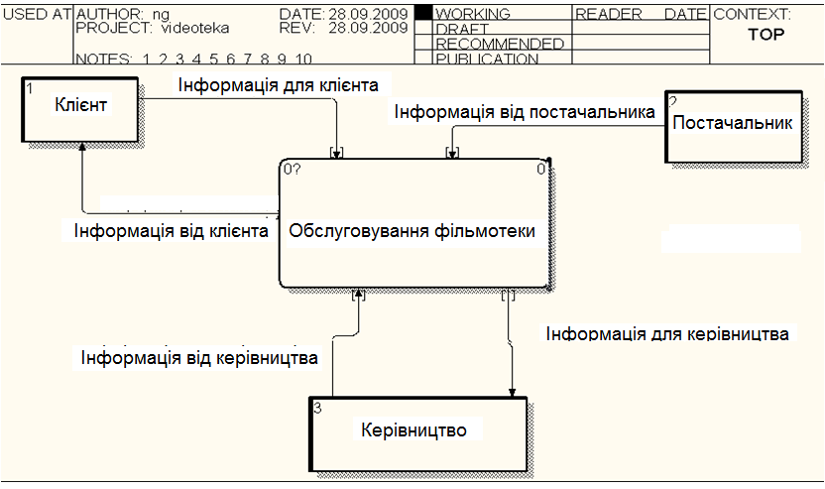
Контекстна діаграма

Slide 24
Зміст потоків даних
Інформація від клієнта включає дані про клієнта і запит на фільм;
Інформація для клієнта включає відповідь на запит про оренду фільму і членську картку.
Інформація від постачальника включає дані про постачальника і про нові фільми;
Інформація від керівництва включає: запити звітів про нових членів, про нові постачальників, про нові фільми; про оренду фільмів, про склад відеотеки, про постачальників взагалі.
Інформація для керівництва включає всі ці види звітів.

Slide 25
Таблица «подія-реакція»
Кожен вхідний потік даних породжений якимось подією, а вихідний потік даних є відповіддю (реакцією) системи
Подія | Реакція
Новий клієнт хоче стати членом відеотеки | Реєстрація клієнта
Клієнт повідомляє про зміну адреси | Реєстрація нової адреси
Клієнт просить фільм в оренду | Розгляд запиту
Клієнт повертає фільм | Реєстрація повернення
Керівництво знаходить нового постачальника | Реєстрація нового постачальника
Зміна даних про постачальника | Реєстрація змін
Постачальник передає новий фільм | Отримання нового фільму
Керівництво запрошує звіт про роботи | Формування необхідного звіту

Slide 26
Декомпозиція на діаграми 1-го рівня
Можна розбити процес 0-го рівня "Обслуговування відеотеки" на 4 процесу, що відображають основні види діяльності фільмотеки:
облік клієнтів,
облік постачальників,
облік оренди фільмів,
управління фондом фільмів

Slide 27
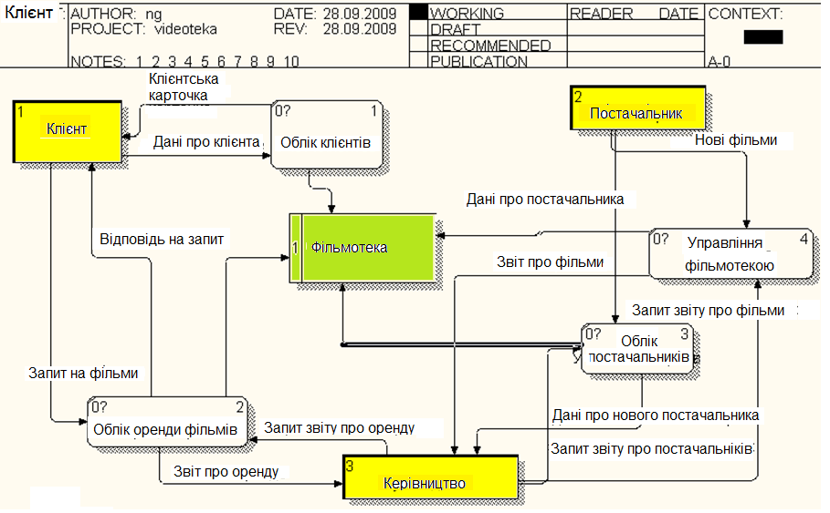
Результат декомпозиції

Slide 28
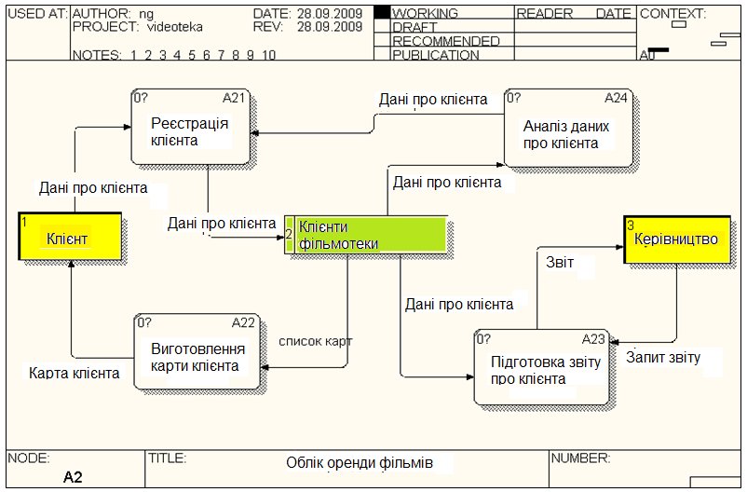
Діаграми 1-го рівня: облік клієнтів фільмотеки
Видеотека
40

Slide 29
Мініспеціфікації
Кожен процес на діаграмі «Облік клієнтів фільмотеки» має 2-3 вхідних і вихідних потоку даних, тому їх подальша деталізація недоцільна.
Створюємо мініспеціфікаціі:
а) Початок
б) Отримати від клієнта дані для реєстрації
в) порівняти дані клієнта зі списком членів відеотеки (процес А14)
г) перевірити: чи був клієнт зареєстрований раніше,
д) якщо немає - то занести дані клієнта в накопичувач "Члени відеотеки"
е) в іншому випадку перевірити: чи є клієнт боржником;
ж) якщо так - відмовити клієнту в повторній реєстрації і зажадати повернення боргу; потім перейти до кроку "і";
з) в іншому випадку - оновити інформацію про клієнта в накопичувачі "Члени відеотеки" і перейти до процесу А12. і кінець

Slide 30
Електронний підручник http://dit.isuct.ru/ivt/books../CASE/case10/idef1x/index.htm
http://www.nazametku.com/2010/11/dfd-методология-нотация-принципы-модели

